Slide 1
第十二章 传热设备的控制

Slide 2
内 容
引 言
热交换过程的静态特性
换热设备的控制
加热炉的控制
锅炉设备的控制

Slide 3
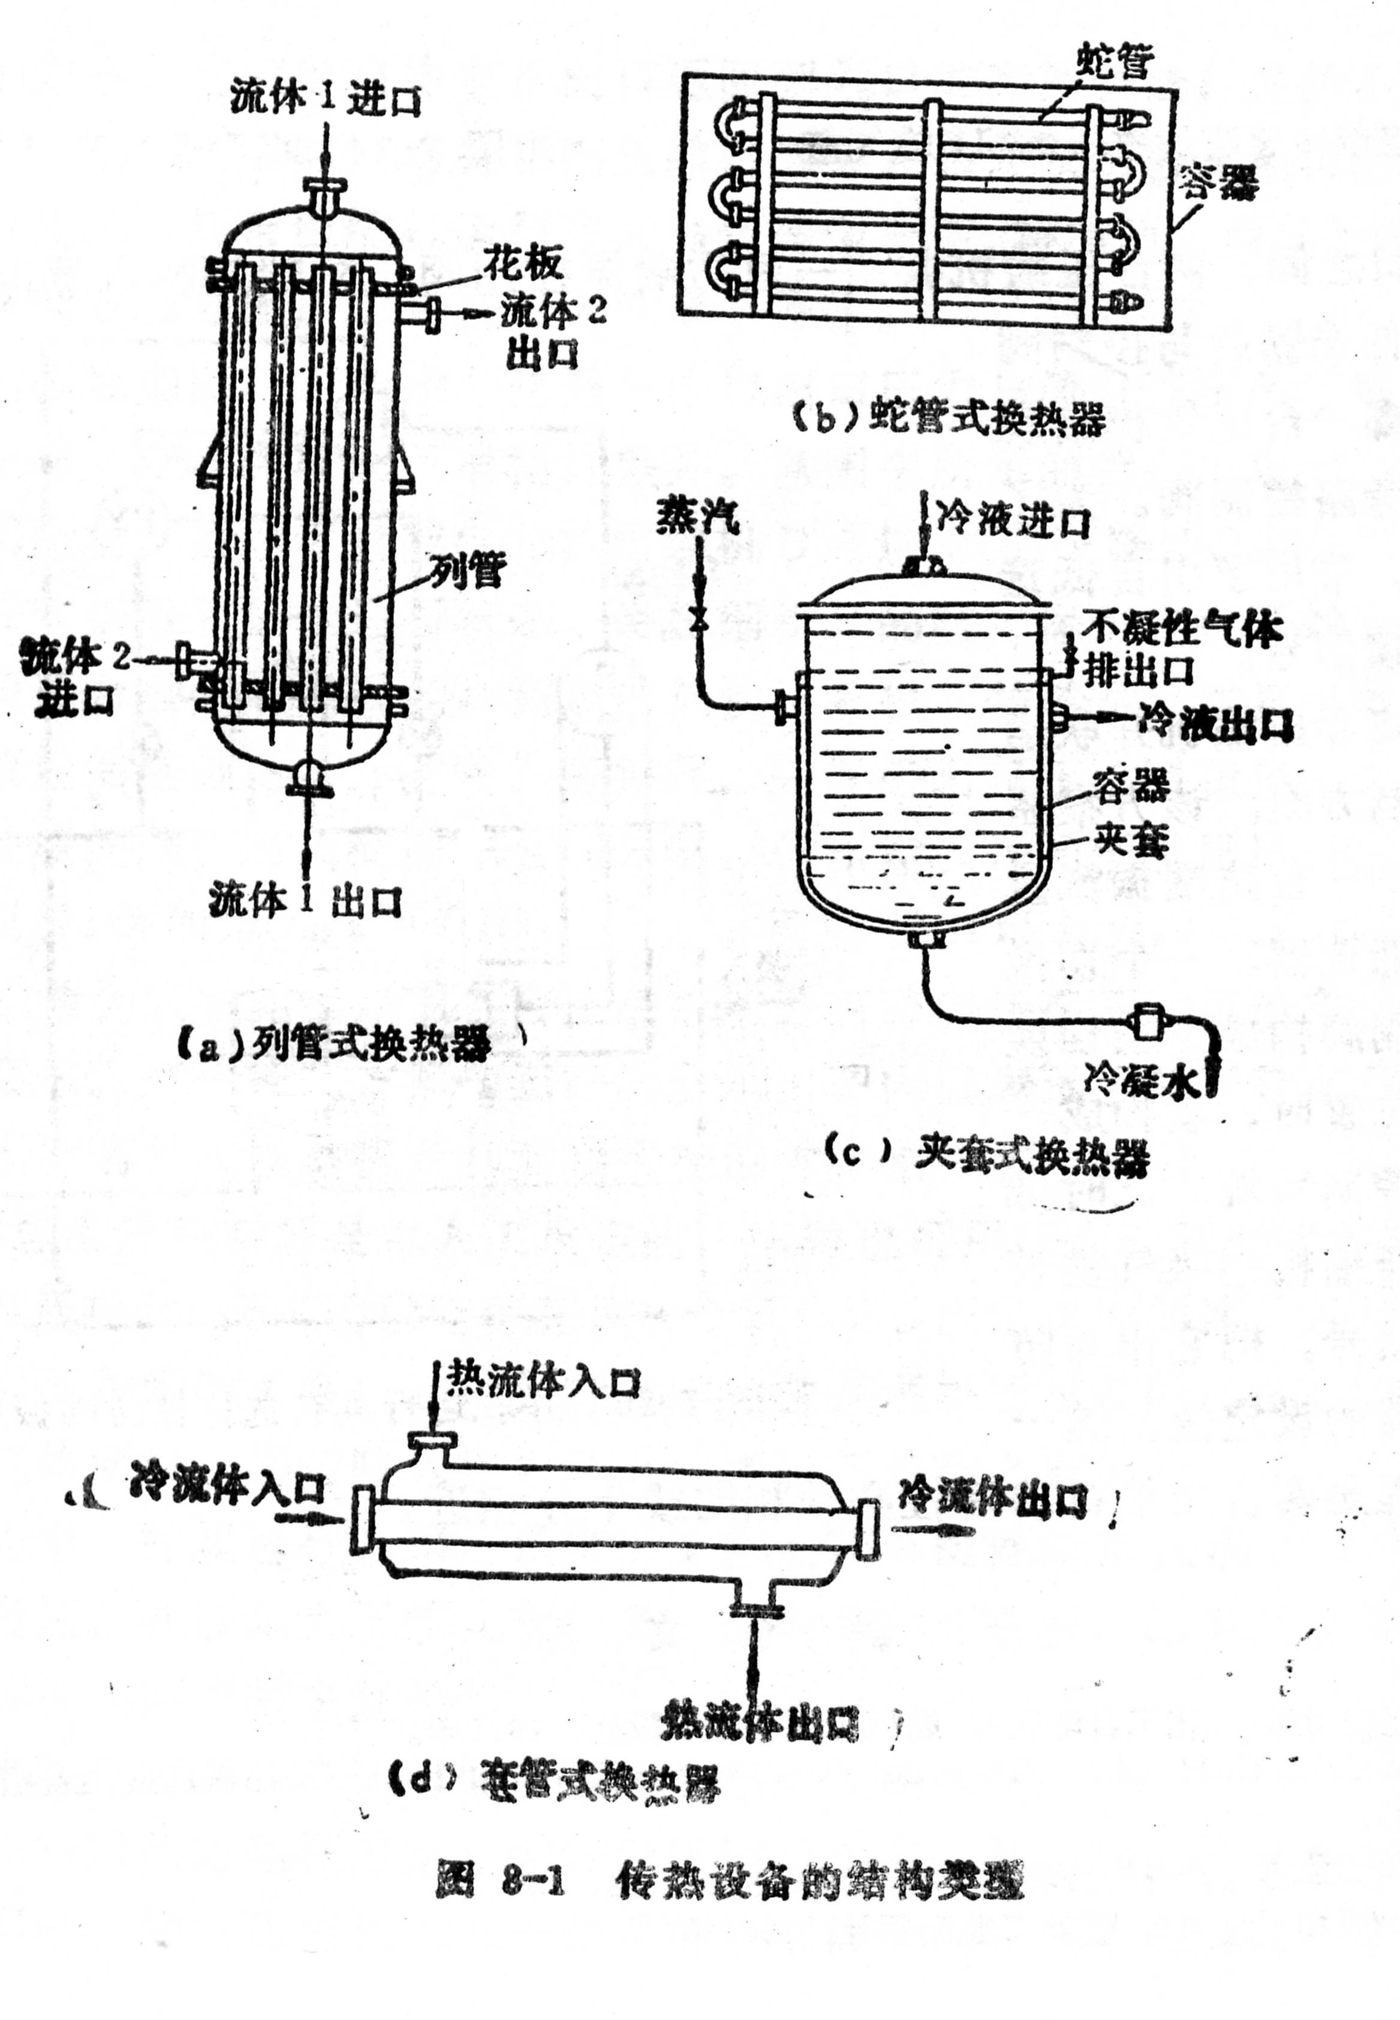
传热设备的结构类型
传热设备：工业上用以实现冷热两流体换热的设备。
换热方式
直接: 冷热两流体直接混合以达到加热或冷却的目的。
间接: 冷热两流体有间壁隔开的换热。
传热设备以对流为主，如换热器、加热器、冷却器和再沸器等；而加热炉和锅炉是特殊的传热设备

Slide 4
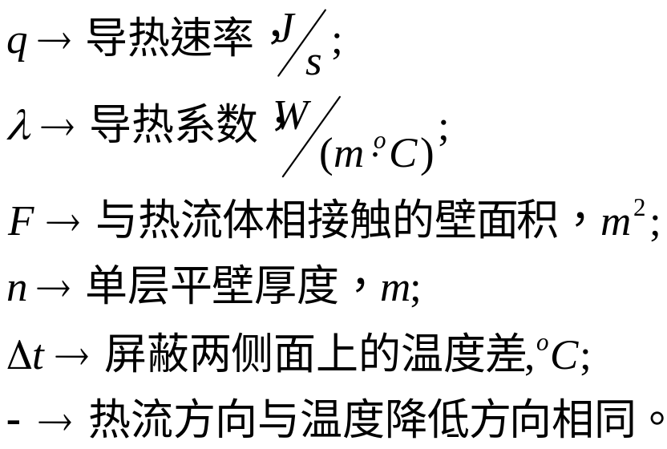
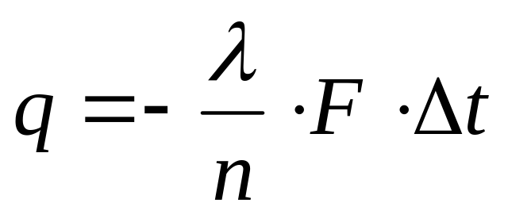
热量传递的三种方式
热量的传递方向高温物体到低温物体，两物体之间的温差是传热的推动力，温差越大，传热速率（单位时间内传递的热量）也就越大。
1. 热传导
对于稳定导热(导热量不随时间而变化)，单层平壁的热传导速率式为

Slide 5
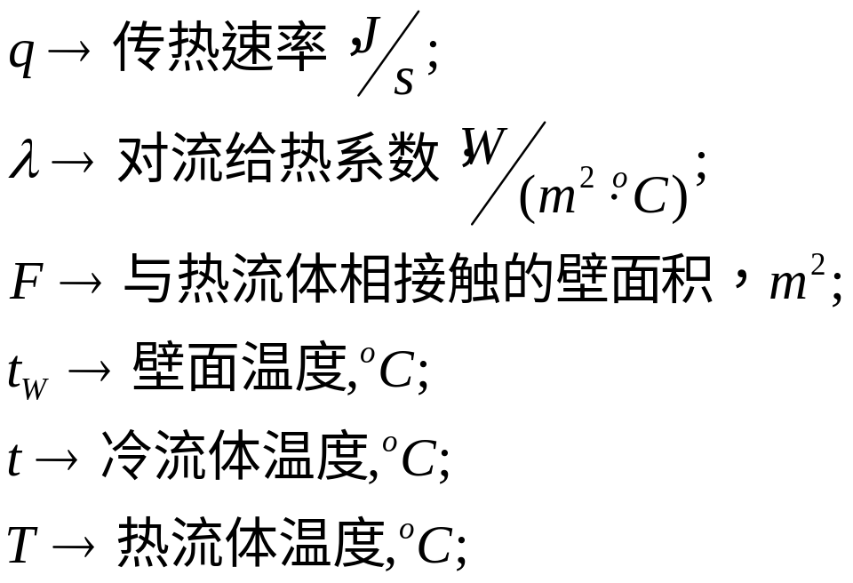
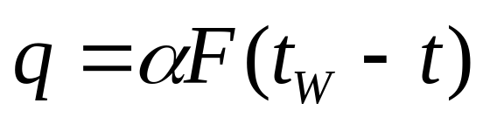
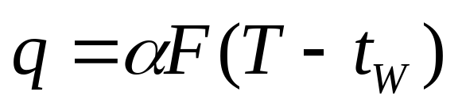
热量传递的三种方式
2. 对流给热
对流给热所引起的热量传递的大小可用对流给热速率方程式表达
冷流体与壁面之间的传热速率
热流体与壁面之间的传热速率

Slide 6
热量传递的三种方式
3. 热辐射
热能以电磁波（辐射能）的形式向空间发射，到达另一物体被部分吸收又转变为热能，这类现象称为热辐射。
能量转换：热辐射→热能→辐射能→热能。
只要有温度（高于-273℃）就有辐射能。
间壁式热交换器的传热过程是对流和热传导的组合；管式加热炉的辐射室中的传热过程以热辐射为主。对流室中的传热过程以对流为主。 →三种方式综合。

Slide 7
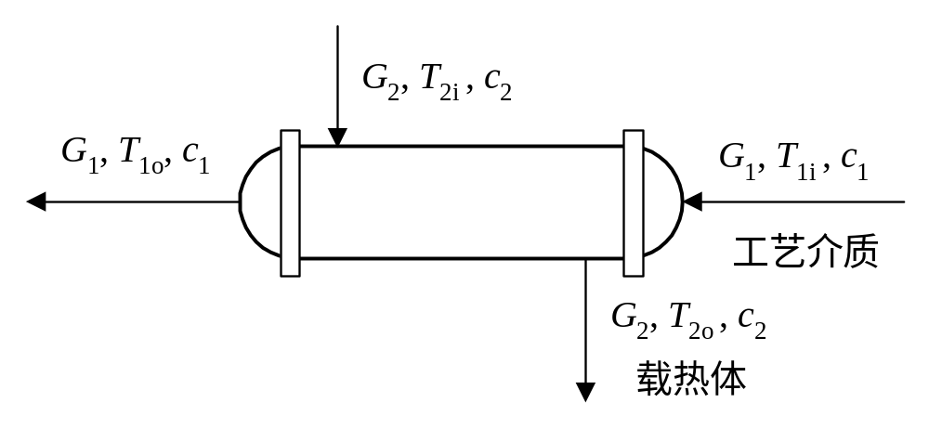
换热设备的静态特性
问题：针对逆流单程列管式热交换器，巳知入口条件（G₁, T_{1i}, G₂, T_{2i}）,要求计算稳定条件下工艺介质与载热体的出口温度（T_{1o}, T_{2o}）。其中c₁, c₂分别为相应介质的比热。

Slide 8
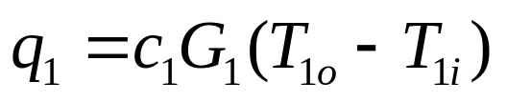
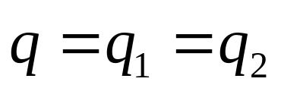
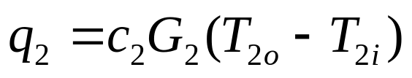
1. 热交换过程的热量平衡方程
假设工艺介质与载热体均无相变，而且没有热损失。即
被加热物料得到的热量/单位时间
= 载热体放出的热量/单位时间

Slide 9
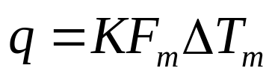
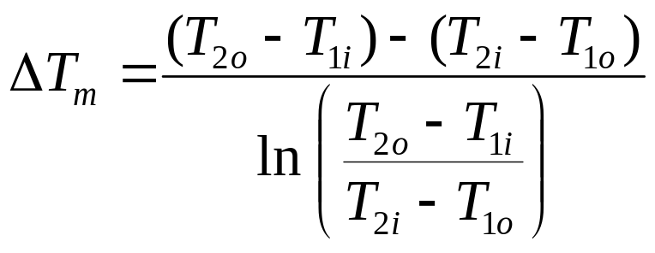
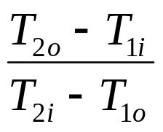
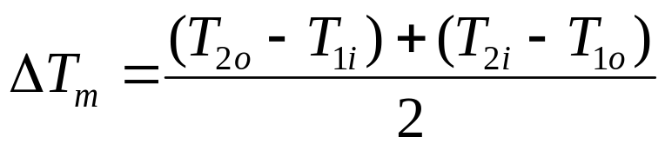
2. 热交换过程的传热速率方程
K 为传热系数；F_{m} 为传热面积；
ΔT_{m} 为传热壁两侧流体的平均温差.
对于逆流单程换热器，
可取对数平均值
若
在1/3 ~ 3 之间，则可用算术平均近似

Slide 10
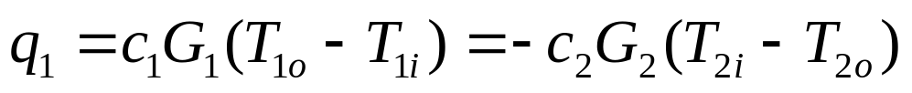
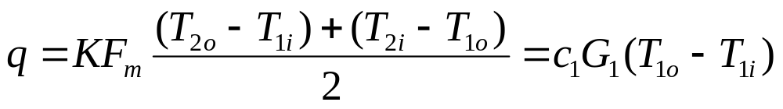
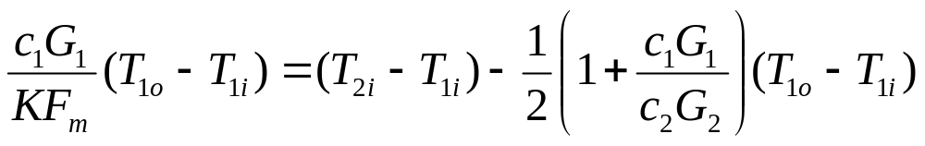
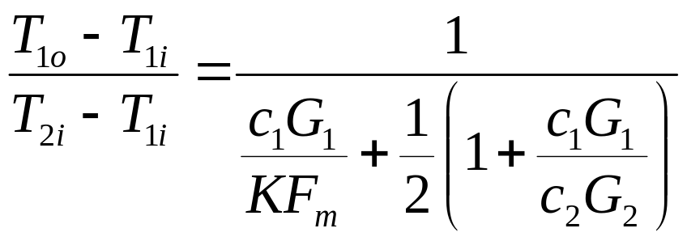
3. 热交换过程的静态方程

Slide 11
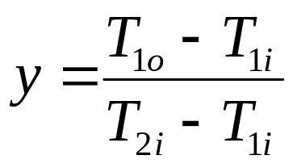
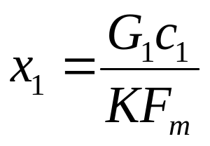
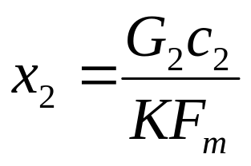
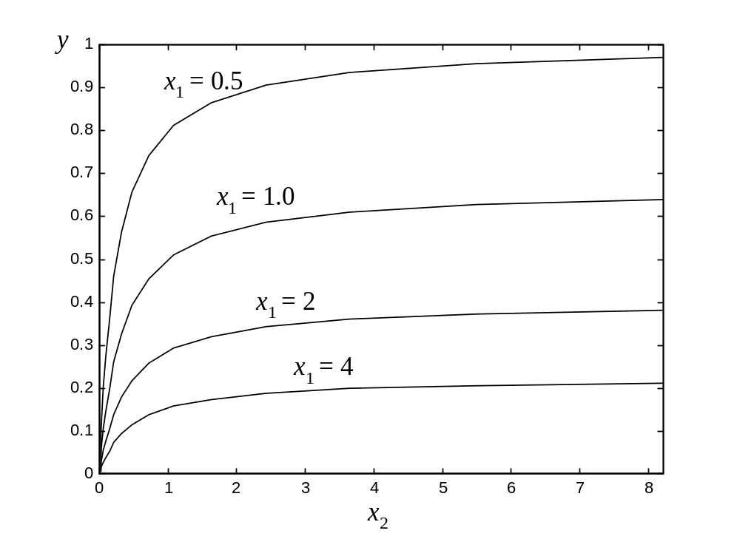
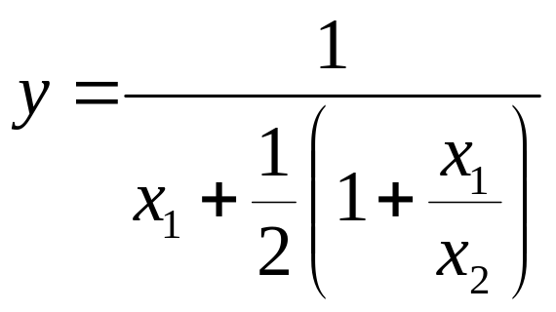
4. 热交换过程的静态特性分析
若选择T₁₀为受控变量，G₂为控制变量，则控制通道的稳态增益存在严重非线性，若出口温度测量环节为线性，为使广义对象接近线性，调节阀需选用等百分数阀。

Slide 12
换热的目的
使工艺介质达到规定的温度，以使化学反应能很好进行
在生产过程中加入吸收的热量或除去放出的热量，使工艺过程能在规定温度范围内进行（聚合釜）
某些工艺过程需要改变物料的相态（液氨冷凝）
回收热量（无相变，如蒸汽加热器）

Slide 13
换热器的控制
对于载热体无相变得换热设备，方案有2种：以载热体的流量为操纵变量；通过将工艺介质部分旁路实现
被控变量
(1) 被加热/冷却介质的出口温度（无相变）；
(2) 加热/冷却所需的热量（有相变），如精馏塔底再沸器的蒸发量。
控制变量
(1) 调载热体的流量(K、△T_{m})；(2) 调节传热平均温差△T_{m} ；
(3) 调传热面积F； (4) 将工艺介质分路，一路经换热，另一路走旁路。

Slide 14
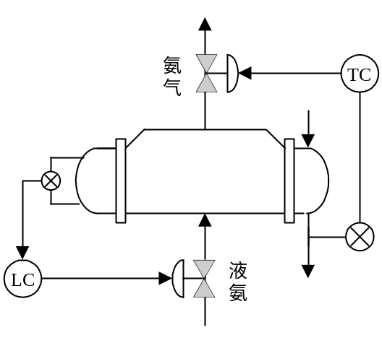
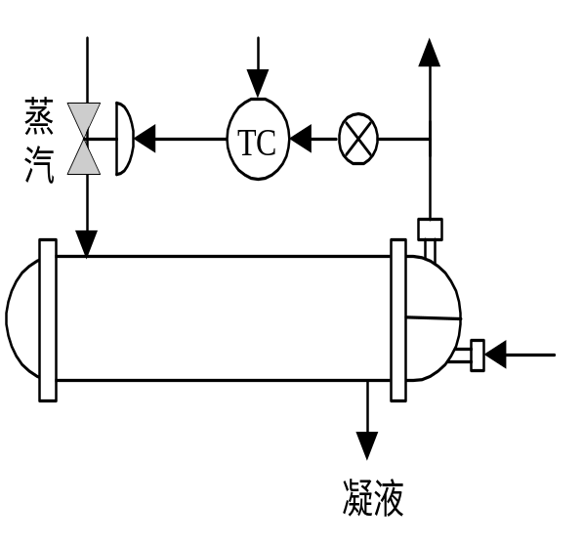
8.3.2 换热设备的控制方案
⑴调节载热体流量的方案
⑵调节传热平均温差的方案
蒸
TC
汽
载
热
体
TC
工艺
介质
凝液
⑶调节传热面积的方案
⑷将工艺介质分路的方案

Slide 15
8.3.2 换热设备的控制方案
调节载热体流量实现工艺介质出口温度的方案有一定限制，即要求载热体流量可随时调节，又要求流量的变化对出口温度变化灵敏。
有时，流量大，出口温度小，控制系统进入饱和区，就无法实现上述要求。
⑴调节载热体流量的方案

Slide 16
为克服上2个限制，可将一部分工艺介质换热，一部分走旁路。此方案反应迅速及时，但流量一直在高负荷下，若用专用冷剂或热剂就不经济。
对于某些热量回收系统，载热体是工艺介质，总流量不好调，这时就不是缺点了。
注意问题就是应用时三通阀要在正确可调范围以防止被控变量失控。
TC
载
热
体
工艺
介质
⑷将工艺介质分路的方案

Slide 17
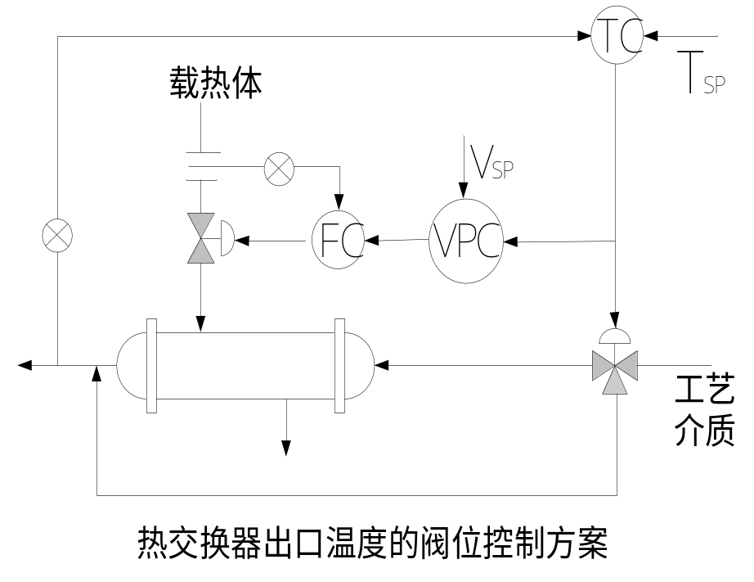
复合方案，主回路为工艺介质出口温度控制系统，操纵变量为部分旁路三通阀.
为避免三通阀开度过大或过小，设置阀位控制器，适当改变载热体流量以影响出口温度，最终三通阀在可调范围。

Slide 18
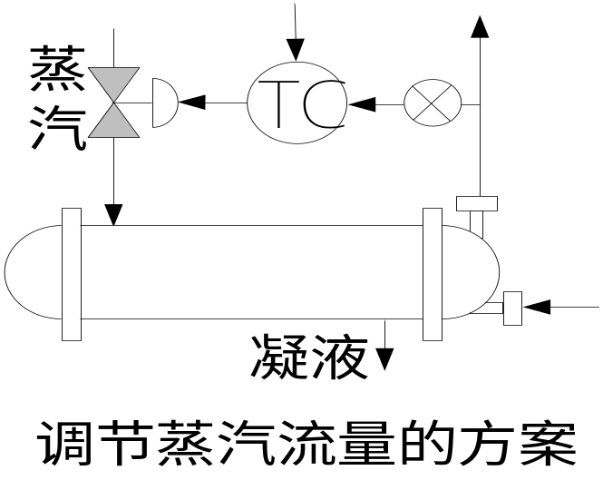
蒸汽加热器控制
载热体是蒸汽，通过蒸汽冷凝释放热量来加热工艺介质
该方案控制灵敏，但要求冷凝液排出通畅。

Slide 19
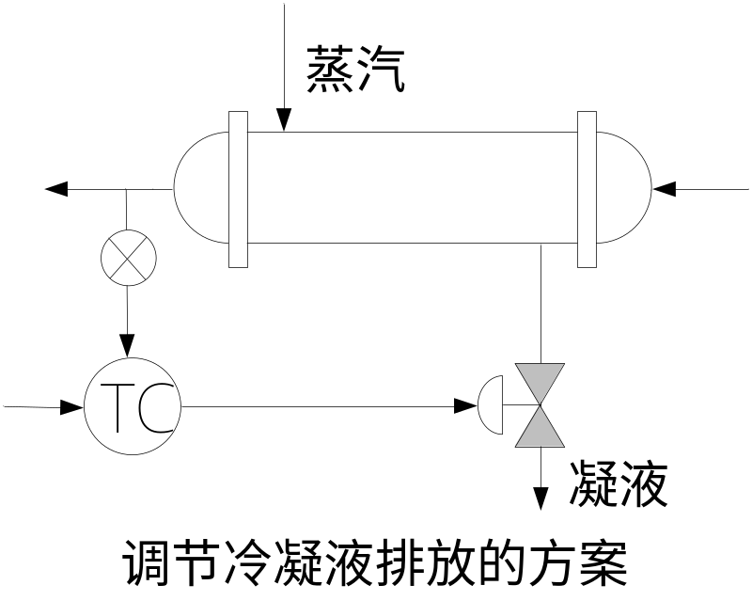
当被加热工艺介质出口温度较低，采用低压蒸汽载热时，就要通过调节蒸汽气相传热面积，以保持出口温度恒定。

Slide 20
当工艺介质较稳定且蒸汽源压力变化不大时，采用单回路控制就能满足要求
因传热设备滞后较大的特点，控制器中引入微分作用以改善调节品质。
当工艺介质口流量波动较大或蒸汽源压力变化频繁时，引入串级、前馈等复杂控制系统。

Slide 21
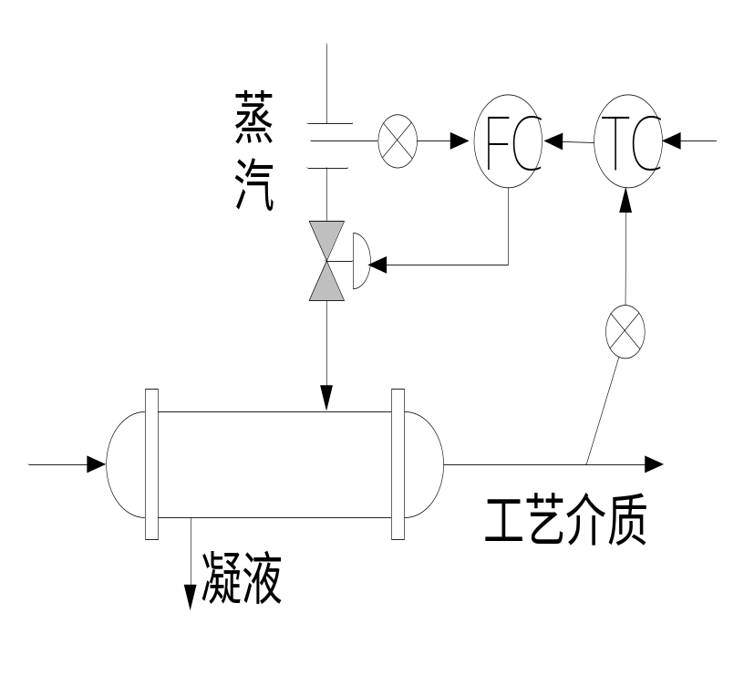
当蒸汽阀前压力波动较大时，可以采用工艺介质出口温度与蒸汽流量或蒸汽压力组成的串级控制系统。

Slide 22
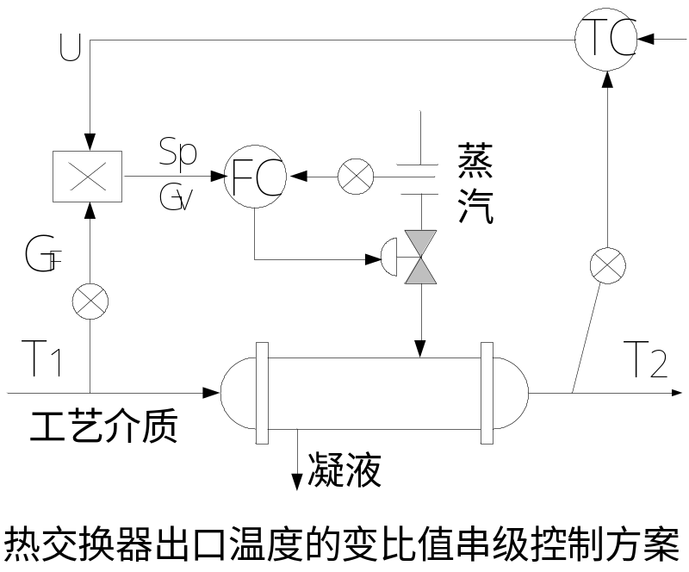
当主要干扰是生产负荷变化时，引入前馈信号组成前馈-反馈控制系统，获得更好的控制品质。
此方案以变比值串级控制方式引入工艺介质流量的前馈信息
一方面前馈作用可大大减少生产负荷变化对出口温度控制质量的影响，另一方面可克服控制通道增益随负荷变化所造成的非线性，从而更好地满足工艺生产的要求。

Slide 23
冷凝冷却器控制
冷凝冷却器的载热体即冷剂，常用液氨等制冷剂。利用它们在冷凝冷却器内蒸发，吸收工艺物料的热量，以达到控制工艺物料温度的目的。
基本控制方案两类：一类以冷剂流量为操作变量，另一类通过控制制冷剂气相流量来实现。

Slide 24
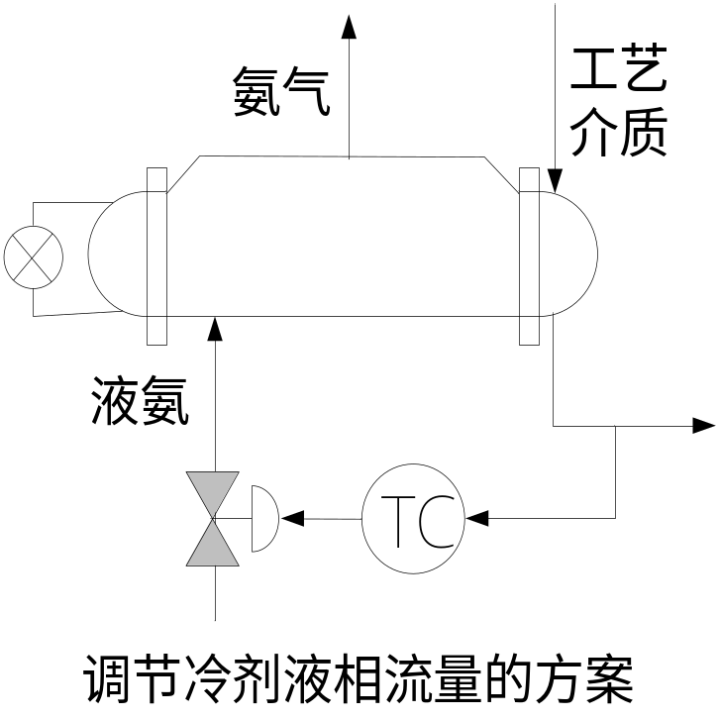
通过调节传热面积来改变传热量，以达到控制工艺介质出口温度的目的。
该方案调节平稳，冷量利用充分，且对后续液氨压缩机的入口压力无影响。
但蒸发空间不能达到保证，易引起气氨带液，损坏压缩机。

Slide 25
工艺
工艺
氨气
介质
氨气
介质
L
sp
LC
液
LC
LS
液
氨
氨
L
sp
TC
TC
T
sp
T
sp
冷凝冷却器温度液位串级控制
冷凝冷却器温度液位选择控制

Slide 26
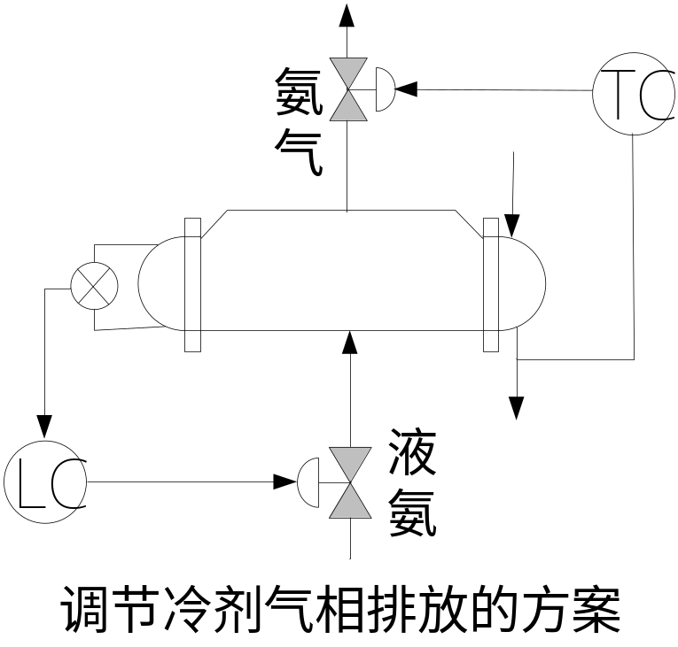
冷凝冷却器调节冷剂气相排出量方案
调节平均温差来改变传热量，以达到控制工艺介质出口温度的目的。
该方案控制灵敏，但制冷系统必须允许压缩机入口压力的波动，另外冷量的利用不充分。
为保证系统正常运行，加液位控制。

